Slide 1
Technologické změny

Slide 2
Slovo úvodem
Obtížná identifikace změn – mění se všechno
Obtížná identifikace predikcí – téměř nic nevychází. Víme proč?
Moorův zákon – vše se mění exponenciální
Lze udělat jen malý exkurz do jednotlivých dílčích témat
K jaké době vztahovat změny?
Je změna pozitivní nebo negativní pojem? Funkcionalisté x technooptimisté

Slide 3
Problematika predikce
Ken Olsen: Není zde žádný důvod k tomu, aby se počítače rozšířily i do našich domácností. (1977)
John Roach: Nemyslím si, že to bude tak významné (1981)
Bill Gates: 640 kilobajtů paměti by mělo každému stačit
Steve Jobs: Chcete do konce života prodávat oslazenou vodu, nebo chcete změnit svět? (1983)
Bill Gates: Nikdy nevyrobíme 32-bitový operační systém (1989)
Hitachi: Třípalcová disketa se stane novým standardem (1984)
Věra Pohlová: Tyhle aféry každého jenom otravují. Já bych všechny ty internety a počítače zakázala. (1999)
Bill Gates: Do dvou let bude nevyžádaná pošta minulostí (2004)

Slide 4
Počítače
Jsou v domácnostech > stolní počítače > tablety? > notebooky? > chytré televize?
Jsou laciné
Jsou přenosné
Prodeje padají
Výkon nikoho nezajímá (mimo hráče her)
Podle čeho si lidé vybírají PC?
Nepoužívají je jen experti
Omezuje se možnost upgrade
Jsou online
Počet programátorů roste jen velice pomalu

Slide 5
Sítě
Kvůli telefonům nebude téměř vidět nebe…
Spojení point to point nahrazuje paketová síť
Roste rychlost i kapacita sítě
Bezdrátové sítě
Objevuje se otázka bezpečnosti
Již telefon a telegraf zkrátily vzdálenosti
Komunikace není jen výměna verbálních zpráv
Nástup sítí 5G – změny v průmyslu, autonomní vozidla, zcela nové možnosti komunikace a technologií

Slide 6
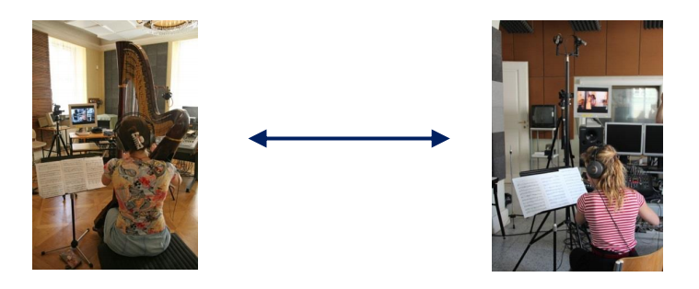
Souhra v hudbě
Velmi vysoké nároky na nízké zpoždění celého řetězce:
  7.5 ms rozpoznatelné
  15 ms komfortní
  30 ms silné omezení výrazových prostředků (rubato, …)

Slide 7
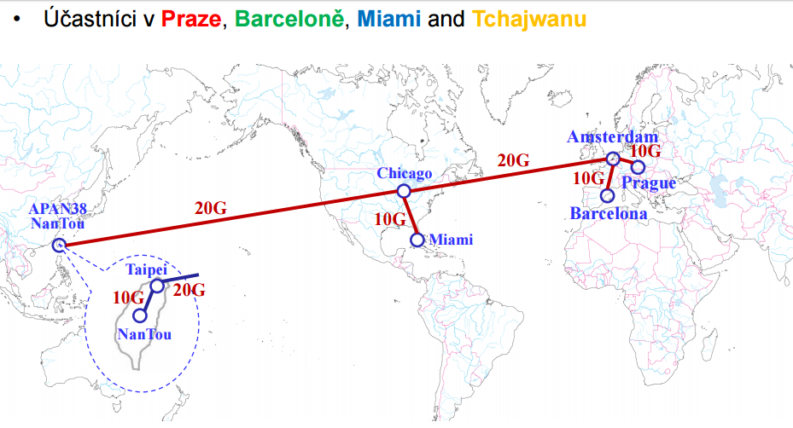
Distribuovaná divadelní představení

Slide 8
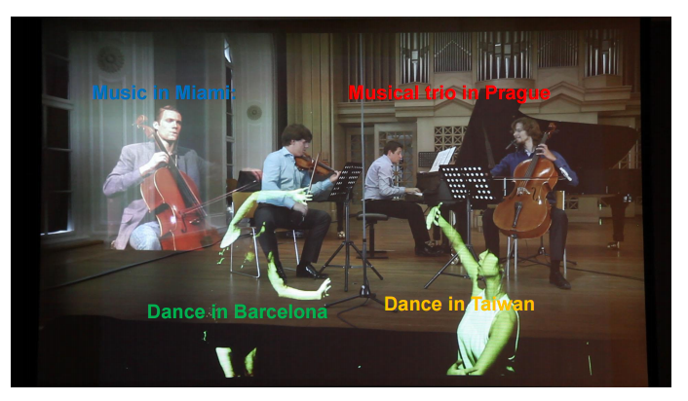
Distribuovaná divadelní představení

Slide 9
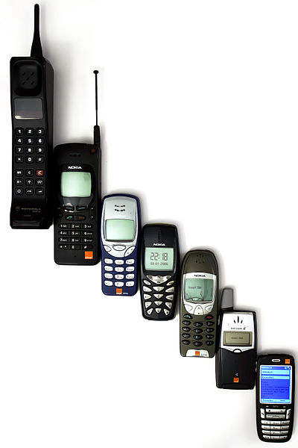
Mobilní telefony
Od 50. let v automobilech v USA
Od 70. let první přenosné telefony
Od 80. let GSM, ale jen pro pár vyvolených
1998 WAP
1998 3G
2001 první poslaná fotografie
2008 LTE
Mobilních telefonů je podobný počet jako obyvatel planety
Standardizace (frekvence sítí, napájení, operační systémy)
Změny organisace práce a komunikace
Těsná závislost na síle a kvalitě infrastruktury
2019 první komerční 5G síť v národním měřítku (Jižní Korea)
Silná je role národních regulátorů (Proč u nás (ne)funguje ČTU?)

Slide 10
Chytrá města
Systémy dopravy a parkování, zdravotnictví, politiky, služeb,…
Digitální konektivitu a integraci mezi lidmi, místy a věcmi po celém městě
Digitalitu jako standard pro všechny městské služby
Analýzu městských digitálních dat pro lepší sladění nabídky s poptávkou, zlepšení služeb a udržitelnosti s cílem lépe předvídat a předcházet budoucím problémům
Rozhodování na základě dat ne dojmů
Těsný vztah k životnímu prostředí
Chytré domácnosti?

Slide 11
Zdravotnictví
Asistivní technologie
Analýza vhodných antibiotik
Analýza léčebných postupů -> vzdělávání a smlouvy s pojišťovnami
Telekonzultace
Vzdálená měření
Dostupnost zdravotní péče
Operování pomocí robotů
Operace na dálku
Operace nanečisto
CT, magnetická resonance,…

Slide 12
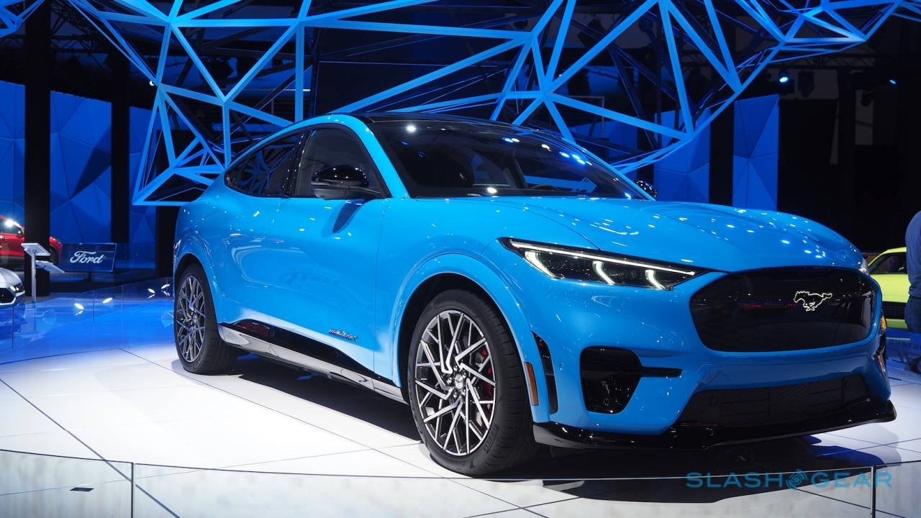
Automobilový průmysl
Automatizace ve výrobě – od Forda po automatické linky
Automatizace v řízení:
  Automatické převodovky s predikcí
  Systémy řízení vlaků
  Autopilot v letadle
  Automatické parkování
  Google Car a podobní
Mapové podklady
Navigační systémy
Parkovací systémy
Řízení dopravy s přednostmi
Bezpečnostní systémy
Autonomní vozidla

Slide 13
Filmový průmysl
Od divadla k filmu
Od 8 mm kamer ke 4K, 8K, VR
Od němého k Dolby Pro Logic Iiz
Změna postprodukce (při zachování původních pojmů)
Role 3D animací
Online zálohování a posílání dat
Živé přenosy
Změna distribuce
Změna kinosálů
Změna filmů jako takových
Spory o digitalizaci starých filmů

Slide 14
Vědecké přístroje
Od mechanických k elektrotechnickým
CERN
NASA a Simbad
Některé zcela nové oblasti výzkumu: výpočty hvězdných jader a atmosfér, srážky galaxií,…
Těsné spojení inženýrů a vědců
Občanská věda
Dostupnost dat
Vzdálené experimenty
Otevřenost komunity, dostupnost zdrojů
Senzory a senzorické sítě
Posun ke statistickým metodám

Slide 15
Změny ve vědě
Od otázky „Co“ k otázce „Jak“
Floridi: žijeme v zetabajtové době, ve které vidíme jen velice malé paterny, ale netušíme, jak vypadá celkový obraz.
Computerizace vědy v oblasti zpracování
Nové technické možnosti
Nové vědní obory (od …-informatika) po třeba stavbu hvězd nebo hvězdných atmosfér.
Problémem není nedostatek dat, ale dobré otázky (srov. Mendel)
Současná věda je matematizovaná, roste význam statistických metod
Všichni potřebujeme výbornou znalost matematiky a statistiky

